Slide 1
计算方法
2月17日

Slide 2
教师信息
主讲：鞠颖
E_mail： yju@xmu.edu.cn
电话： 18959283921
办公地点： 西部片区1号楼305
助教：屈静怡
E-mail： qujingyi@stu.xmu.edu.cn
电话： 13003988002
课程Q群：1031144952

Slide 3
教材
数值分析
第5版
作者：李庆扬、王能超、易大义
出版社：清华大学出版社

Slide 4
课程服务器
作用： 保存课件，提交实验等
网址： http://course.xmu.edu.cn/

Slide 5
学习方式
课堂讲授：周学时4（每周两次）
课外自学：作业＋编程练习
没有实验课时☺

Slide 6
成绩组成
期末笔试——50％
期中考试——30%
实验
布置4个实验
选做三个
平时——20%
作业
考勤
此项有一票否决权

Slide 7
第1章 数值分析与科学计算引论
数值分析的对象、作用与特点
数值计算的误差
误差定性分析与避免误差危害
数值计算中算法设计的技术
数学软件

Slide 8
1.1 数值分析的对象、作用与特点
英文
Computing Method
Computation Method
Computational Method
……
中文
数值计算方法
数值分析
应用数学计算方法
……

Slide 9
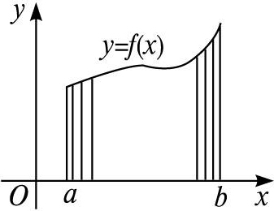
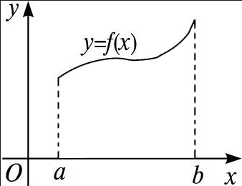

对象
数值分析和数学分析
数学分析：解析方式求解
数值分析：数值方式求解
为什么需要学习计算方法
工程问题求解，如果解析方式不行（通常不行），用数值方式
麻烦的问题交给计算机

Slide 10
用数值的方法能解决哪些问题？
插值
逼近与拟合
求积分、微分
求解线性方程组
求解非线性方程
求矩阵特征值
……

Slide 11
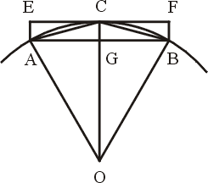
用数值方法求解的基本思想
目标：只要结果达到要求的精度范围内
方法：
分解成若干个容易解决的问题
用替代品来拼凑
用迭代法逼近
误差控制：
估计误差数量级
用修正量补偿
割之弥细，所失弥少，割之又割，以至于不可割，则与圆合体，而无所失矣。

Slide 12
不过……
虽然我们是采用数值的方法求解，但是依据的还是解析方法的理论，目标也是解析方法的定义
所以，请各位想办法回忆一下之前的高等数学、线性代数等课程的内容☹

Slide 13
1.2 数值计算的误差
误差的来源
模型误差
观测误差
截断误差（方法误差）
计算误差（舍入误差）
与计算过程相关的主要是截断误差和舍入误差，观测误差通过计算过程影响最终误差
割之弥细，所失弥少，割之又割，以至于不可割，则与圆合体，而无所失矣。

Slide 14
误差的定义方式
定义1 设x*是精确值x的近似值，称
e* = x* – x 为近似值x*的绝对误差．
取x = 0.1， y = 9999.9的近似值分别为x* = 0.2， y* = 10000，则显然绝对误差并不能很好地表示误差的程度
相对误差：

Slide 15
绝对误差限
若已知|e*|的一个上界，即存在η > 0，使得| e*| ≤ η，则称η为近似值x*的绝对误差限．通常η亦记为η(x*)。

Slide 16
有效数字
定义2 若近似值x*的绝对误差限是某一位的半个单位，该位到x*的第一位非零数字共有n位，就说x*具有n位有效数字。它可表示为
x* = ±10^{m}×(a₁+a₂×10⁻¹+…+a_{n}×10^{-(n-1)}).
其中a_{i} (i=1，…，n) 是0到9中的一个数字,a₁≠0, m为整数,且|x-x*|≤1/2×10^{m-n+1}.
简单地说，x*的表示中，由左往右从第一个非０数字开始的数字的个数n称为x*的有效数字的位数．
注意：运算所得数字并不都是有效数字！！！
0.00001234

Slide 17

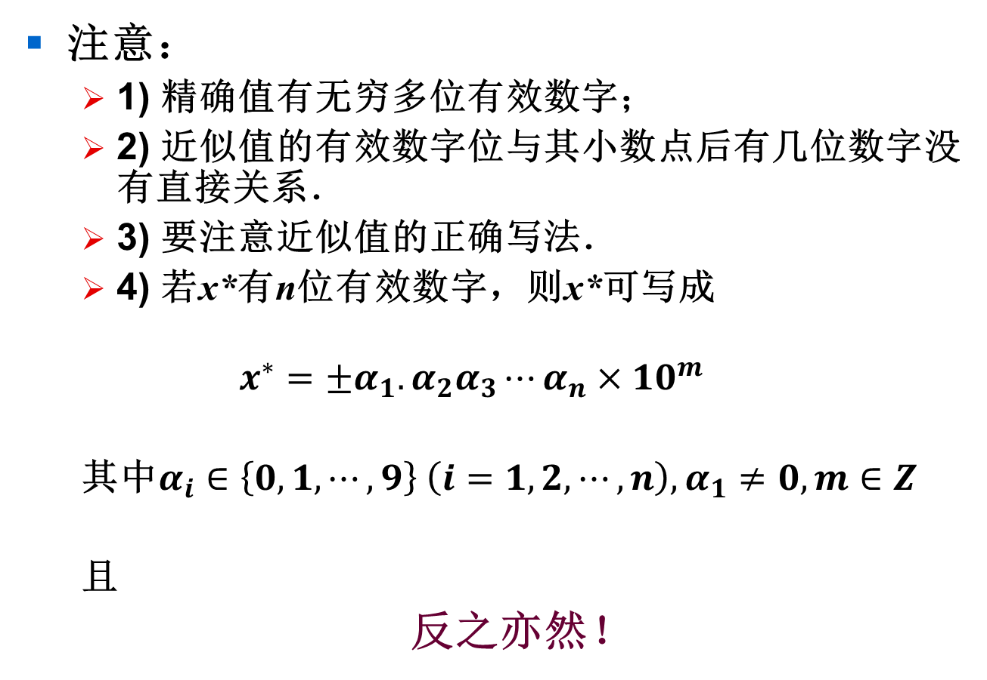
有效数字
注意：
1) 精确值有无穷多位有效数字；
2) 近似值的有效数字位与其小数点后有几位数字没有直接关系．
3) 要注意近似值的正确写法．
4) 若x*有n位有效数字，则x*可写成
$$x^{∗}=±α_{1}.α_{2}α_{3}⋯α_{n}×{10}^{m}$$
其中$α_{i}∈\left\{0,1,⋯,9\right\} \left(i=1,2,⋯,n\right),α_{1}≠0, m∈Z$
且
反之亦然！

Slide 18
相对误差限
若已知|e_{r}*|的一个上界，即存在δ > 0，使得 | e_{r}*| ≤ δ，则称δ为近似值x*的相对误差限．通常δ亦记为δ(x*)。
注意：
绝对误差是有量纲单位的；而相对误差是无量纲单位的．
通常精确值是不知道的，所以实际计算中相对误差的计算用公式为

Slide 19
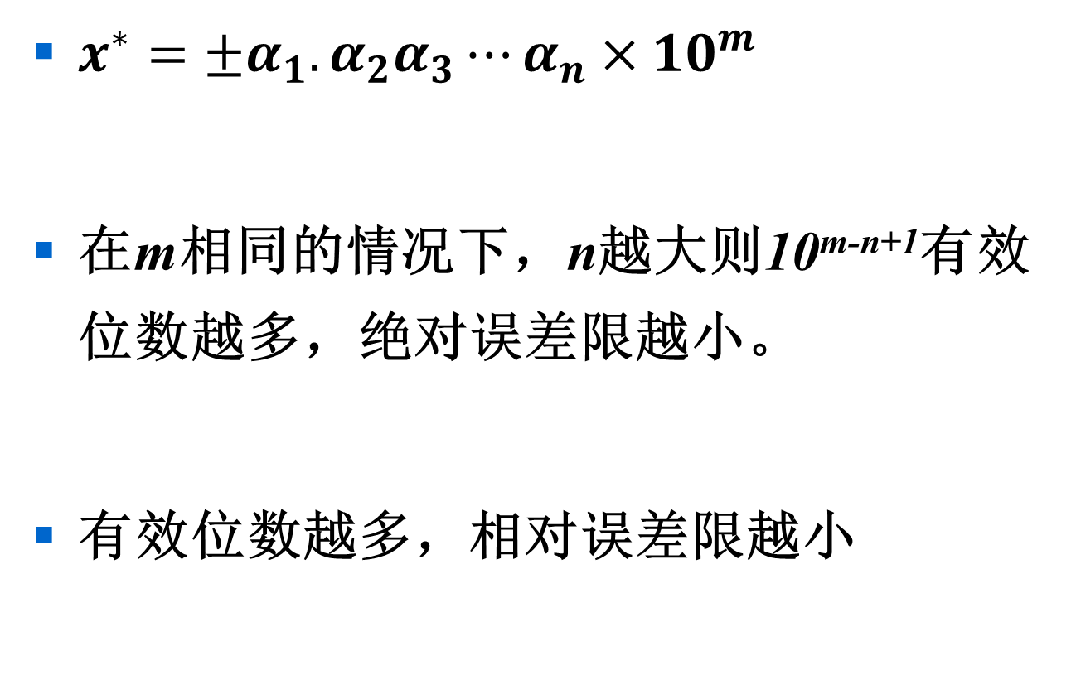
有效数字的性质
$x^{∗}=±α_{1}.α_{2}α_{3}⋯α_{n}×{10}^{m}$
在m相同的情况下，n越大则10^{m-n+1}有效位数越多，绝对误差限越小。
有效位数越多，相对误差限越小

Slide 20
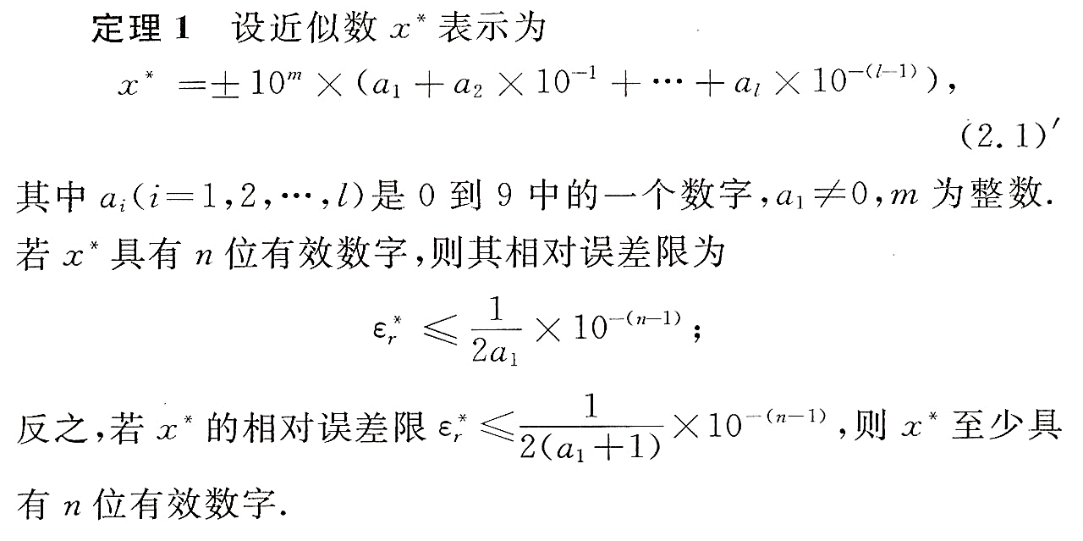
定理1

Slide 21
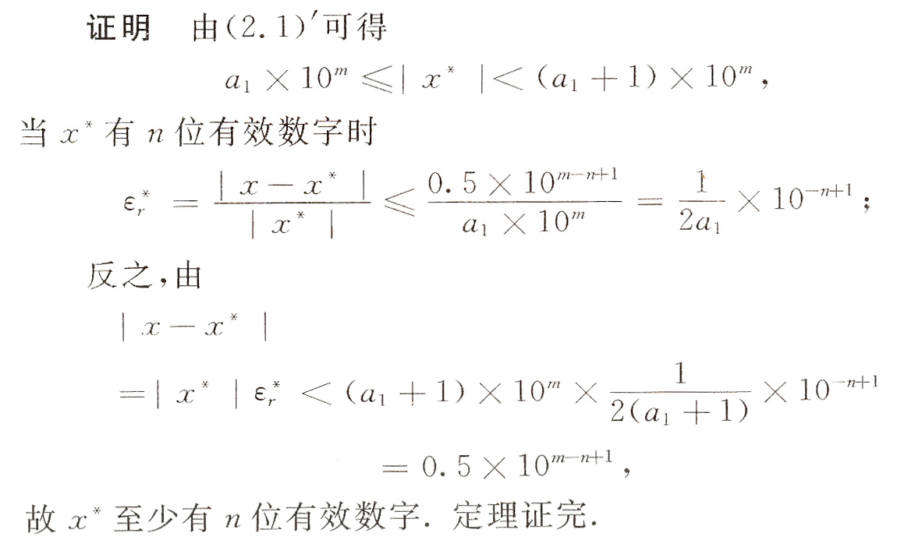

Slide 22
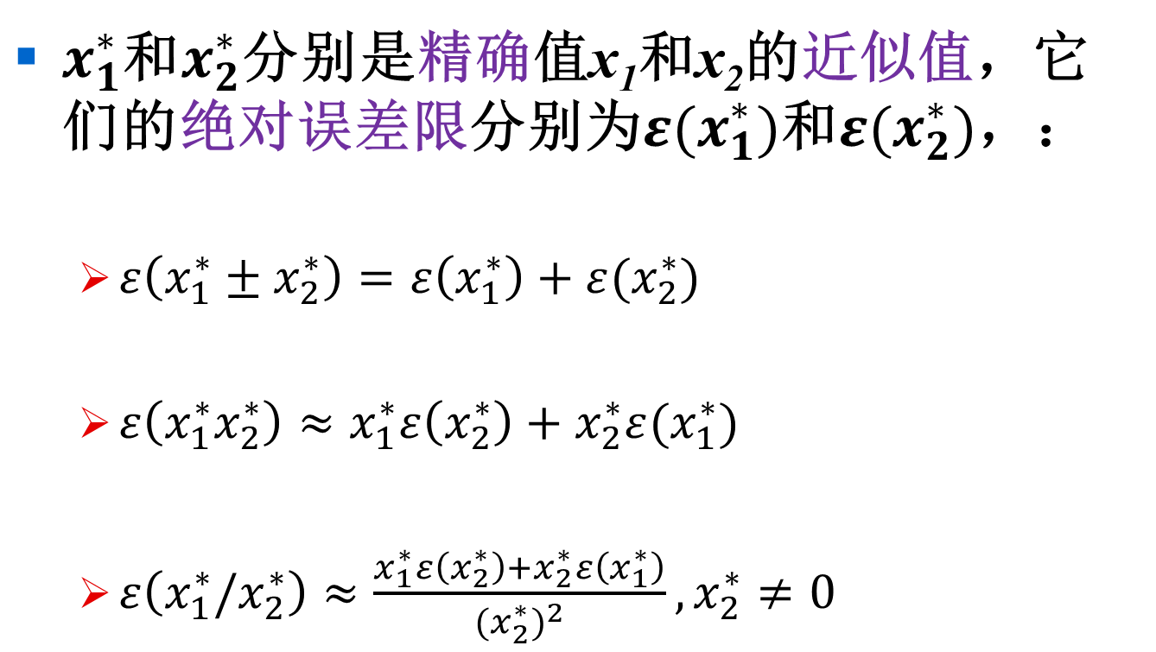
变量误差引起的误差估计
$x_{1}^{∗}$和$x_{2}^{∗}$分别是精确值x₁和x₂的近似值，它们的绝对误差限分别为${ε(x}_{1}^{∗})$和${ε(x}_{2}^{∗})$，：
$ε\left(x_{1}^{∗}±x_{2}^{∗}\right)=ε\left(x_{1}^{∗}\right)+ε(x_{2}^{∗})$
$ε\left(x_{1}^{∗}x_{2}^{∗}\right)≈x_{1}^{∗}ε\left(x_{2}^{∗}\right)+x_{2}^{∗}ε(x_{1}^{∗})$
$ε\left(x_{1}^{∗}/x_{2}^{∗}\right)≈\frac{x_{1}^{∗}ε\left(x_{2}^{∗}\right)+x_{2}^{∗}ε\left(x_{1}^{∗}\right)}{{(x_{2}^{∗})}^{2}},x_{2}^{∗}≠0$

Slide 23
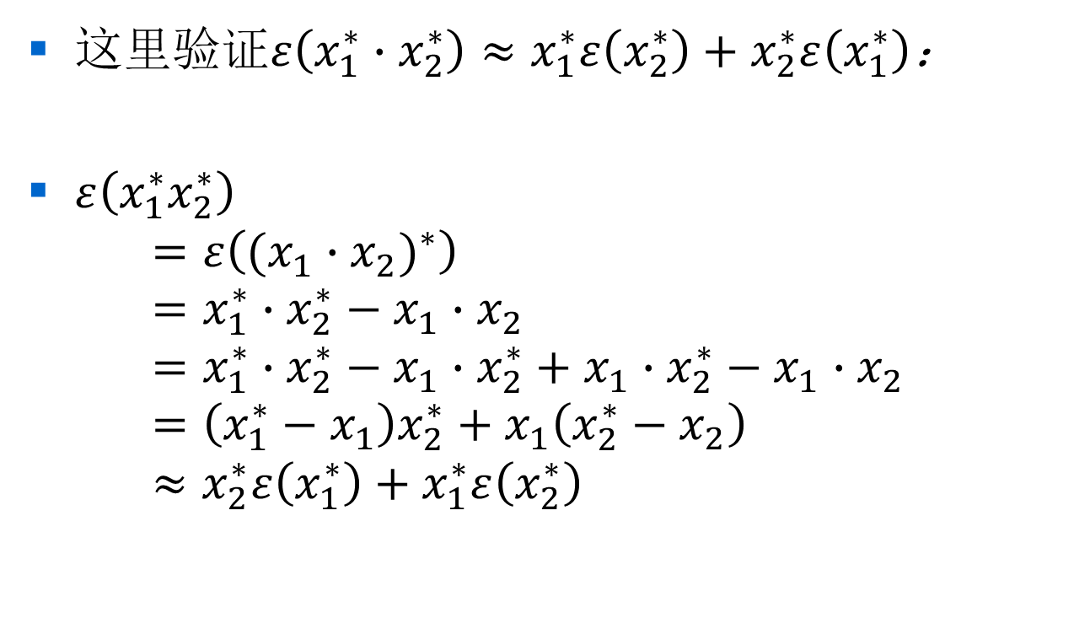
证明：按定义立得．
这里验证$ε\left(x_{1}^{∗}∙x_{2}^{∗}\right)≈x_{1}^{∗}ε\left(x_{2}^{∗}\right)+x_{2}^{∗}ε\left(x_{1}^{∗}\right)$：
$ε\left(x_{1}^{∗}x_{2}^{∗}\right)$ $=ε\left((x_{1}∙x_{2})^{∗}\right)$ $=x_{1}^{∗}∙x_{2}^{∗}−x_{1}∙x_{2}=x_{1}^{∗}∙x_{2}^{∗}−x_{1}∙x_{2}^{∗}+x_{1}∙x_{2}^{∗}−x_{1}∙x_{2}=\left(x_{1}^{∗}−x_{1}\right)x_{2}^{∗}+x_{1}\left(x_{2}^{∗}−x_{2}\right)≈x_{2}^{∗}ε\left(x_{1}^{∗}\right)+x_{1}^{∗}ε\left(x_{2}^{∗}\right)$

Slide 24
自变量误差对函数误差的影响
多元函数
（A=f(x₁,…,x_{n})）
所以……

Slide 25

自变量误差对函数误差的影响
一元函数
泰勒展开 $f\left(x\right)−f\left(x^{∗}\right)=f^{′}\left(x^{∗}\right)\left(x−x^{∗}\right)+\frac{f^{′′}(ξ)}{2}{(x−x^{∗})}^{2}$
转换为误差限 $\left|f\left(x\right)−f\left(x^{∗}\right)\right|≤\left|f^{′}\left(x^{∗}\right)\right|ε\left(x^{∗}\right)+\frac{\left|f^{′′}\left(ξ\right)\right|}{2}ε^{2}(x^{∗})$
结论

Slide 26
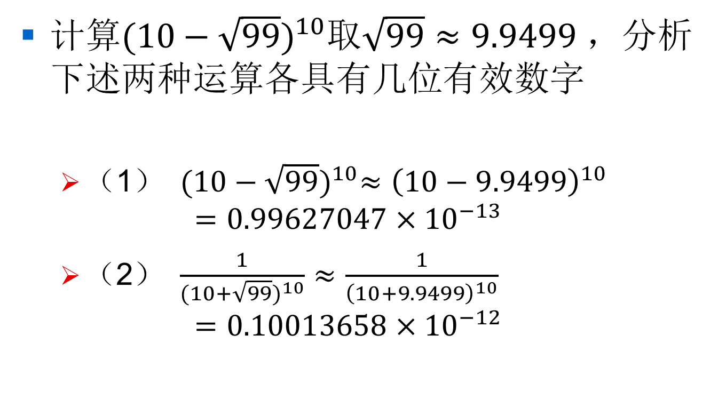
函数误差示例

Slide 27
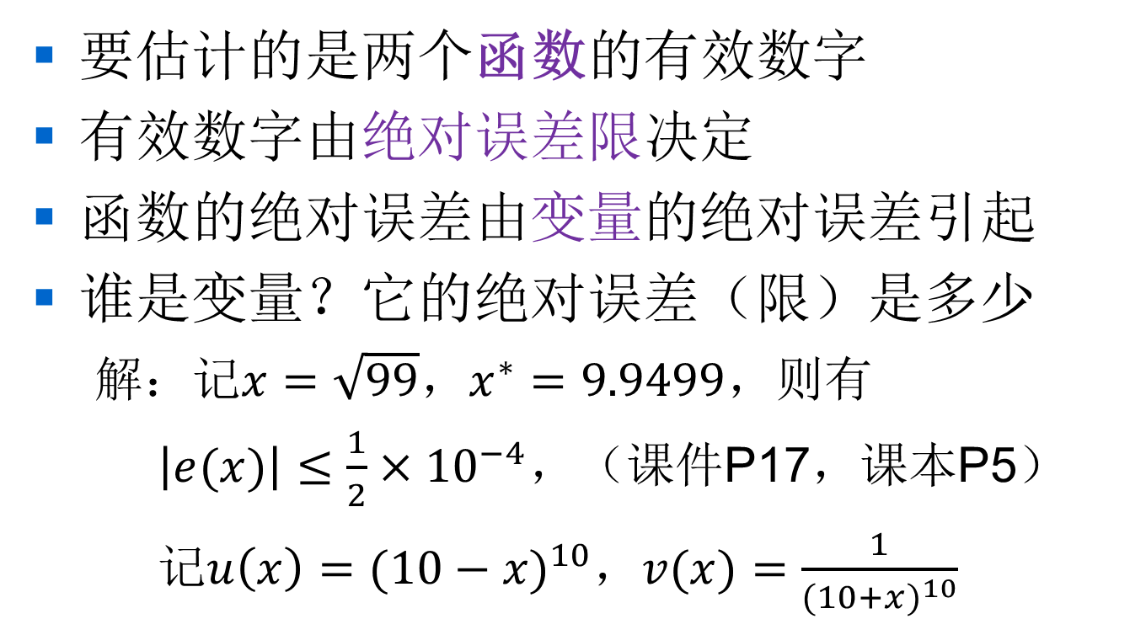
分析
要估计的是两个函数的有效数字
有效数字由绝对误差限决定
函数的绝对误差由变量的绝对误差引起
谁是变量？它的绝对误差（限）是多少
解：记${x=\sqrt{99}，x}^{∗}=9.9499$，则有
$\left|e(x)\right|≤\frac{1}{2}×{10}^{−4}，$（课件P17，课本P5）
记$u\left(x\right)={(10−x)}^{10}$，$v(x)=\frac{1}{{(10+x)}^{10}}$

Slide 28
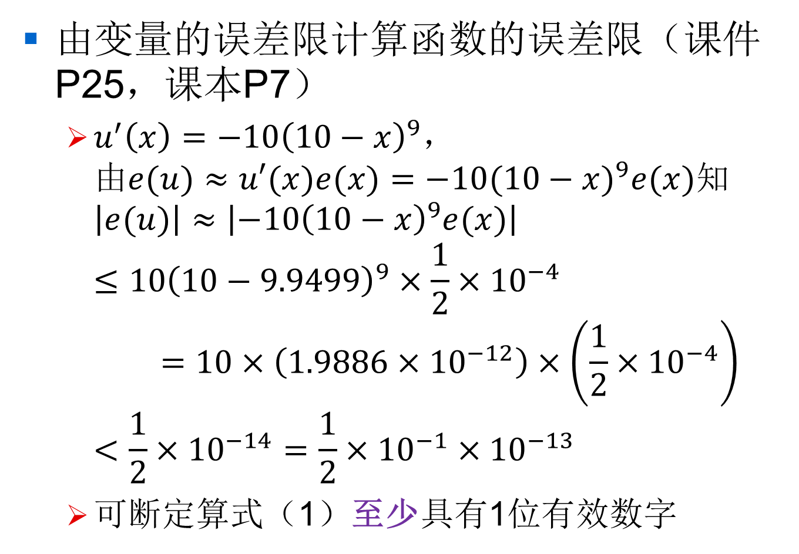
第一种计算方法的误差限
24，

Slide 29
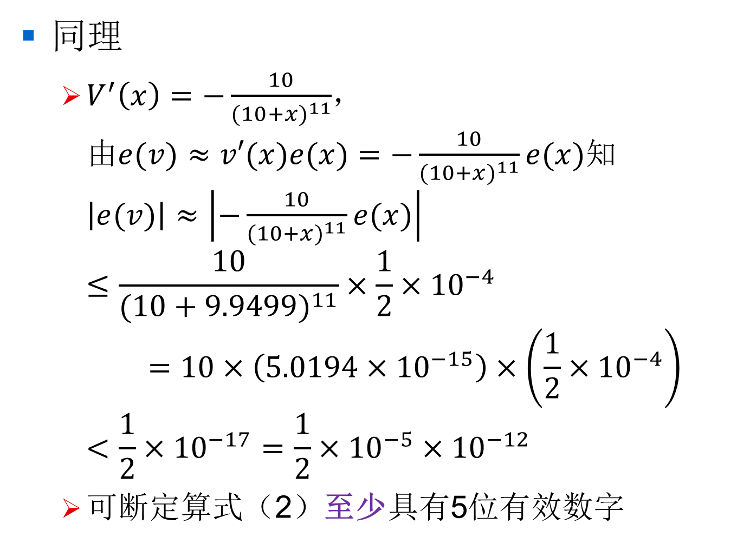
第二种计算方法的误差限

Slide 30
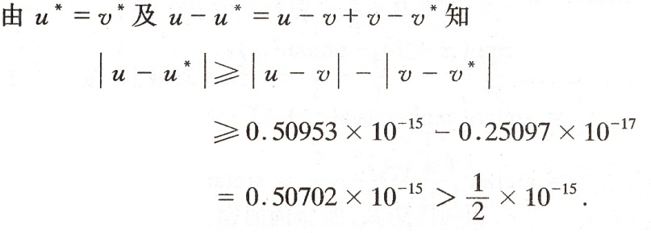
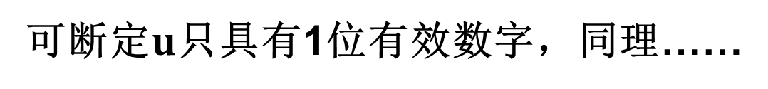
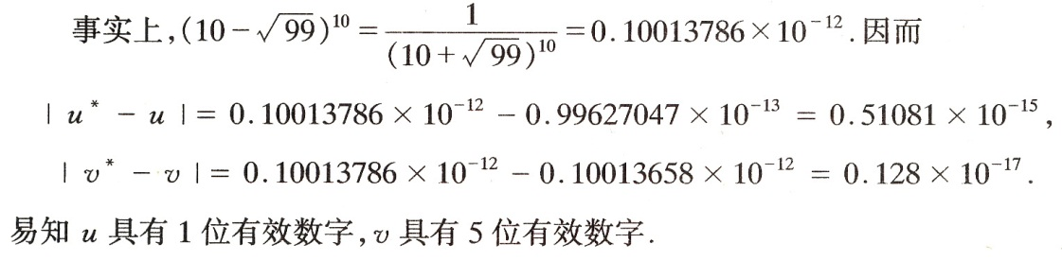
是否还可以更多？

Slide 31
1.3 误差定性分析与避免误差危害
一步误差限可以估计，但……
实际的数值计算方法需要多步运算
误差限一般要远大于误差

Slide 32
稳定性
定义3 对于给定的数值方法，假设初始数据引入误差ε，并设运算过程中产生的误差仅由ε引起．若由ε引起的误差积累可以得到控制，则称该方法是稳定的，否则称该数值方法不稳定．
病态问题与稳定性的关系

Slide 33
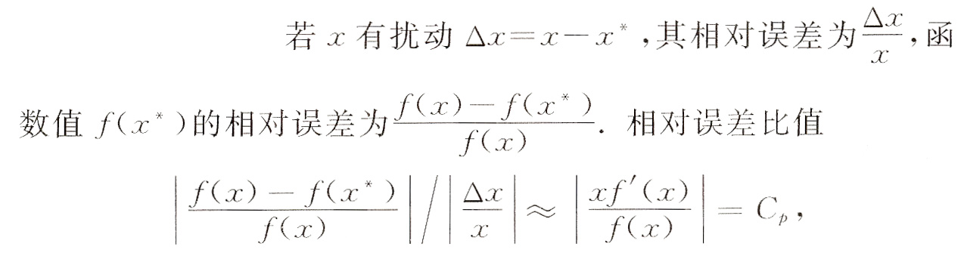
病态问题与条件数
一个数值问题，若输入数据有微小扰动（即误差）引起输出数据（问题解）相对误差很大，该问题是一个病态问题．
Cp称为计算函数值问题的条件数．
条件数很大的问题是病态问题．
一般情况下，条件数C_{p}≥10的问题就认为是病态的.

Slide 34
避免误差危害
１.避免做两相近数的减法运算．(例7、8)
２.避免做除数绝对值非常小的除法运算．
３.防止较大数“吃掉”较小数可能造成的危害．(例9)
４.尽量简化运算步骤，减少运算次数．(例10)

Slide 35
1.4 数值计算中算法设计的技术
减少运算的次数（尤其是复杂运算）
用简单运算替代复杂运算（比如开方）
以直代曲+化整为零
利用趋势……

Slide 36
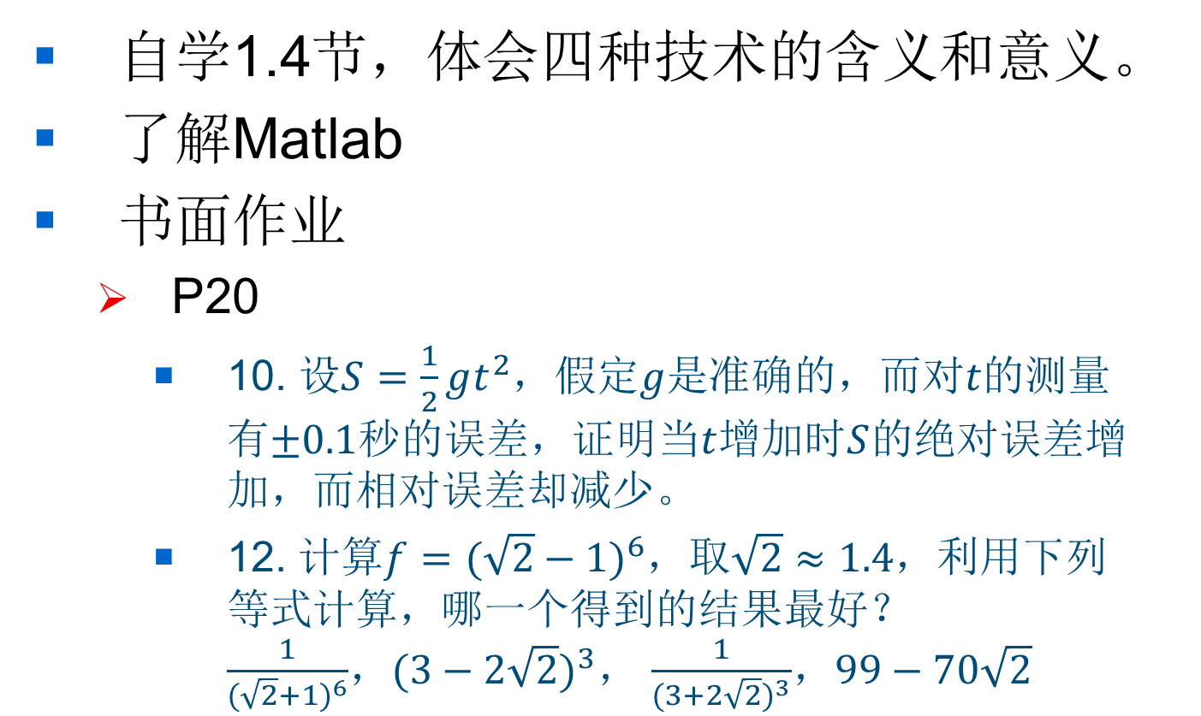
作业
自学1.4节，体会四种技术的含义和意义。
了解Matlab
书面作业
P20
10. 设$S=\frac{1}{2}gt^{2}$，假定$g是$准确的，而对$t的$测量有$±0.1$秒的误差，证明当$t$增加时$S$的绝对误差增加，而相对误差却减少。
12. 计算$f={(\sqrt{2}−1)}^{6}$，取$\sqrt{2}≈1.4$，利用下列等式计算，哪一个得到的结果最好？ $\frac{1}{{(\sqrt{2}+1)}^{6}}$，${(3−2\sqrt{2})}^{3}$， $\frac{1}{{(3+2\sqrt{2})}^{3}}$，$99−70\sqrt{2}$

